Slide 1




ỦY BAN NHÂN DÂN QUẬN LONG BIÊN
TRƯỜNG MẦN NON BẮC CẦU
PHÁT TRIỂN TÌNH CẢM KỸ NĂNG LĨNH VỰC XÃ HỘI
DẠY TRẺ BỎ RÁC ĐÚNG NƠI QUY ĐỊNH
Chủ điểm: Môi trường
Lứa tuổi: Lớp MGB C2 (3-4 tuổi)
Thời gian: 20 -25 phút
Giáo viên: Nguyễn Thị Thúy
Năm học 2021 – 2022

Slide 2

Ổn định tổ chức

Slide 3


Slide 4

DẠY TRẺ BỎ RÁC ĐÚNG NƠI QUY ĐỊNH

Slide 5
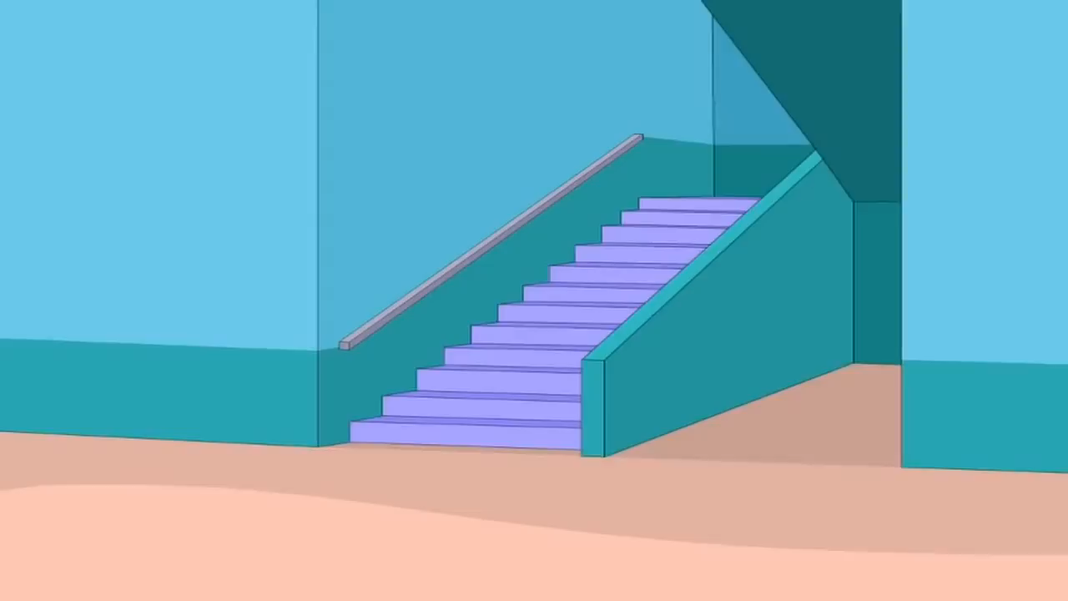

Slide 6
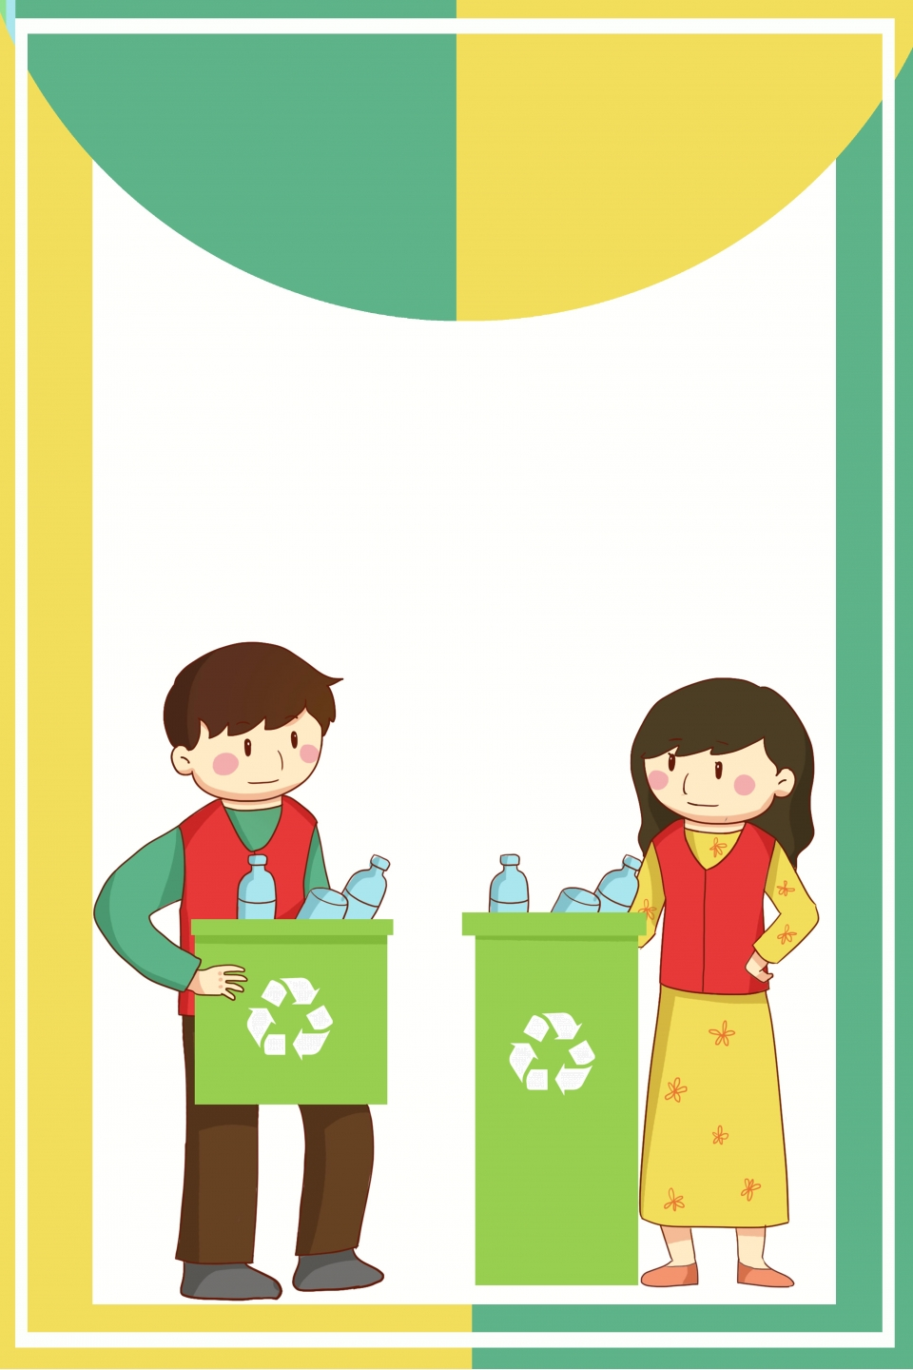
Phân loại rác
“ Rác thải sinh hoạt và rác thải nhựa”
Trò chơi : Hãy cho tôi rác
Cách chơi: Cô đã chuẩn bị hai thùng rác 1 thùng màu đỏ và 1 thùng rác màu xanh, nhiệm vụ của các con là hãy nhặt rác thải sinh hoạt không tái chế được vào thùng màu đỏ, rác tái chế được vào thùng màu xanh.
Bạn nào tìm đúng và chính xác thì bạn đó sẽ rành chiến thắng

Slide 7
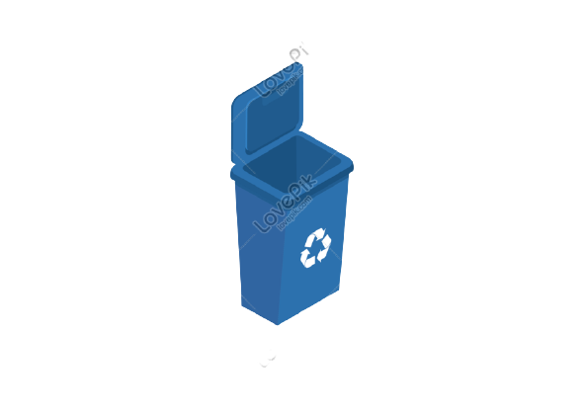

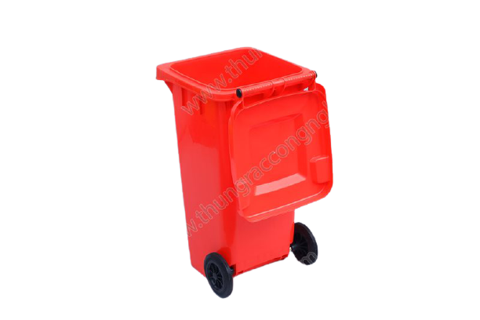
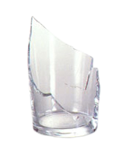
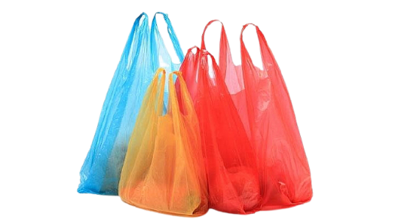
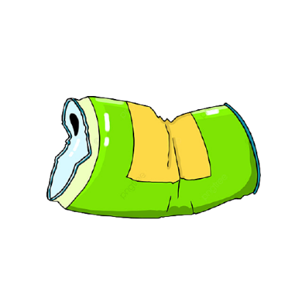
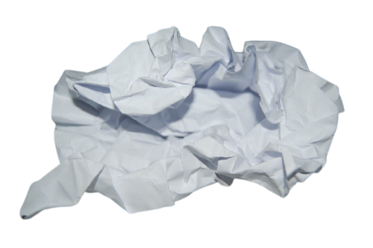
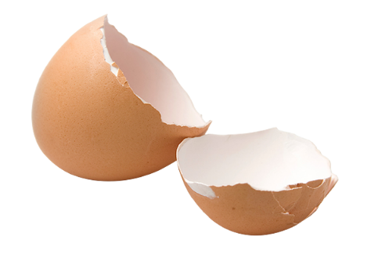

Slide 8


Slide 9
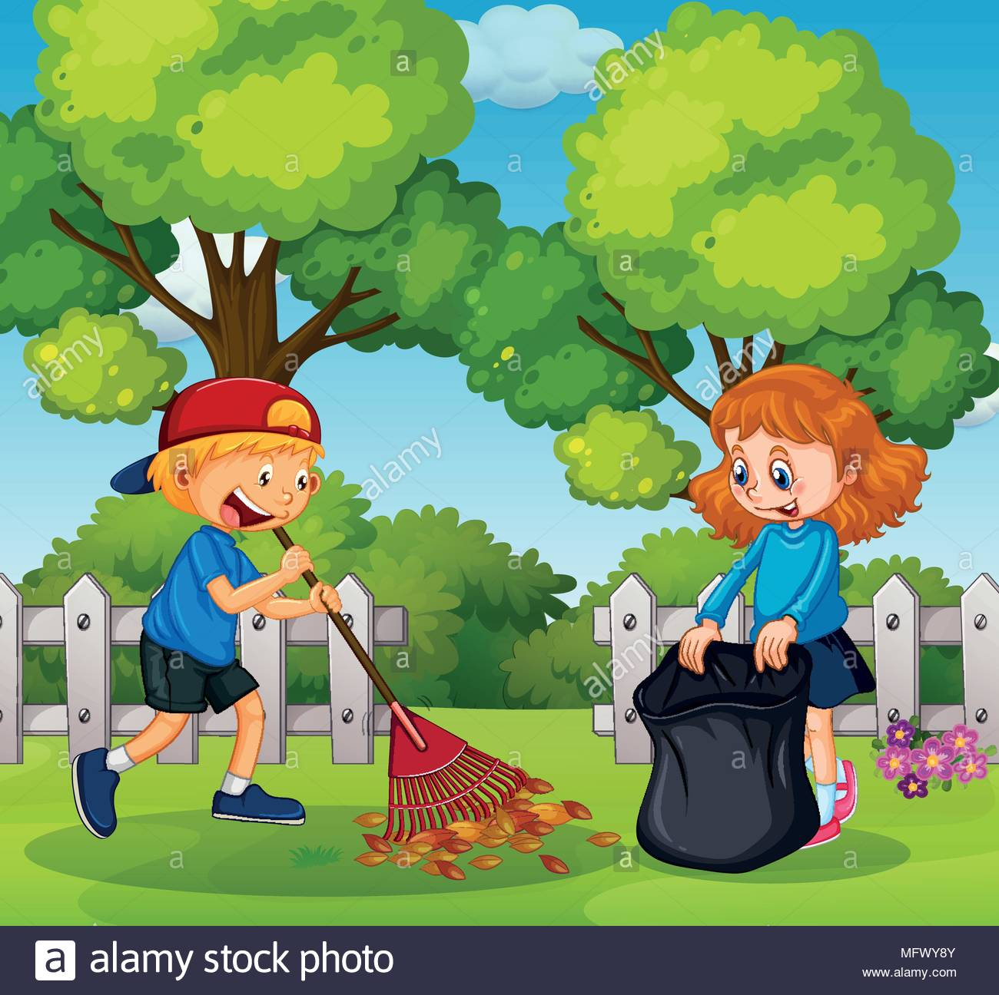
Trò chơi
“THI XEM AI NHANH”
Cách chơi: Thời gian trong vòng 1 bản nhạc, nhiệm vụ của các con sẽ nhặt hết rác trên khu vực phòng khách nhà bạn bi, giúp bạn bi và bỏ vào thùng rác nhé.
Luật chơi: Khi chơi các bạn phải trật tự và dọn sạch các con đã nhớ chưa nào!

Slide 10
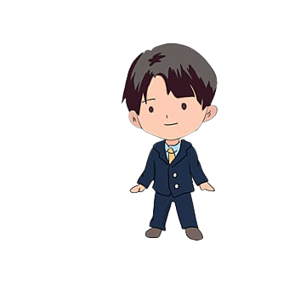
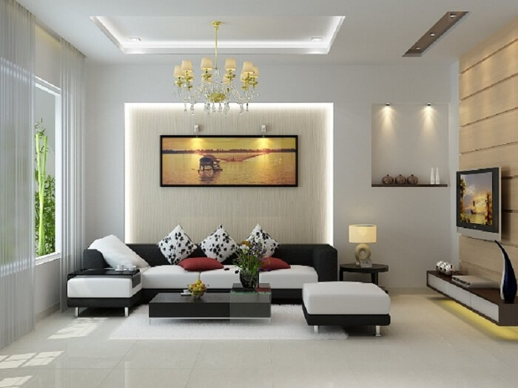

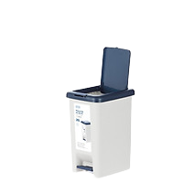




Slide 11

Kết thúc

